Slide 1
10 大学生向けスケジュールアプリの作成
11番
佐々木彬絵
担当教員 小野陽子

Slide 2
テーマ設定理由
紙のスケジュール帳を愛用している
スマートフォンのアプリは使いづらい
シンプルで使いやすいアプリを作りたい！！！

Slide 3
開発環境
開発言語 | Java
開発OS | Windous7 Windows8.1（私物）
実機OS | Android4.4(私物Xperia)
プログラミング環境 | AndroidStudio2.1
開発PC | VAIO VALUESTAR（私物）

Slide 4
基本機能の提案
時間割
カレンダー
通知

Slide 5
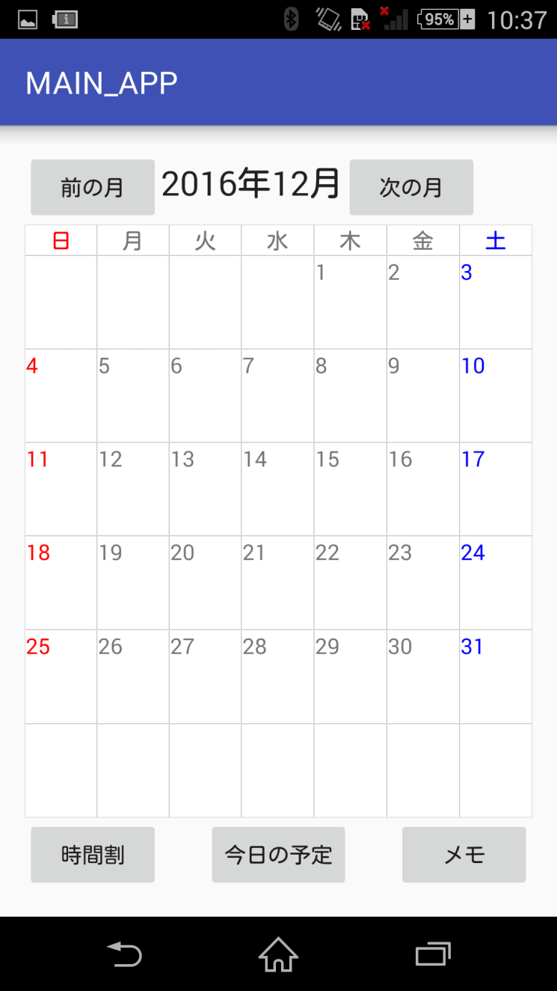
カレンダ-
カレンダーレイアウト・埋め込み
次の月・前の月で月移動
時間割・今日の予定ボタンで画面切り替え

Slide 6
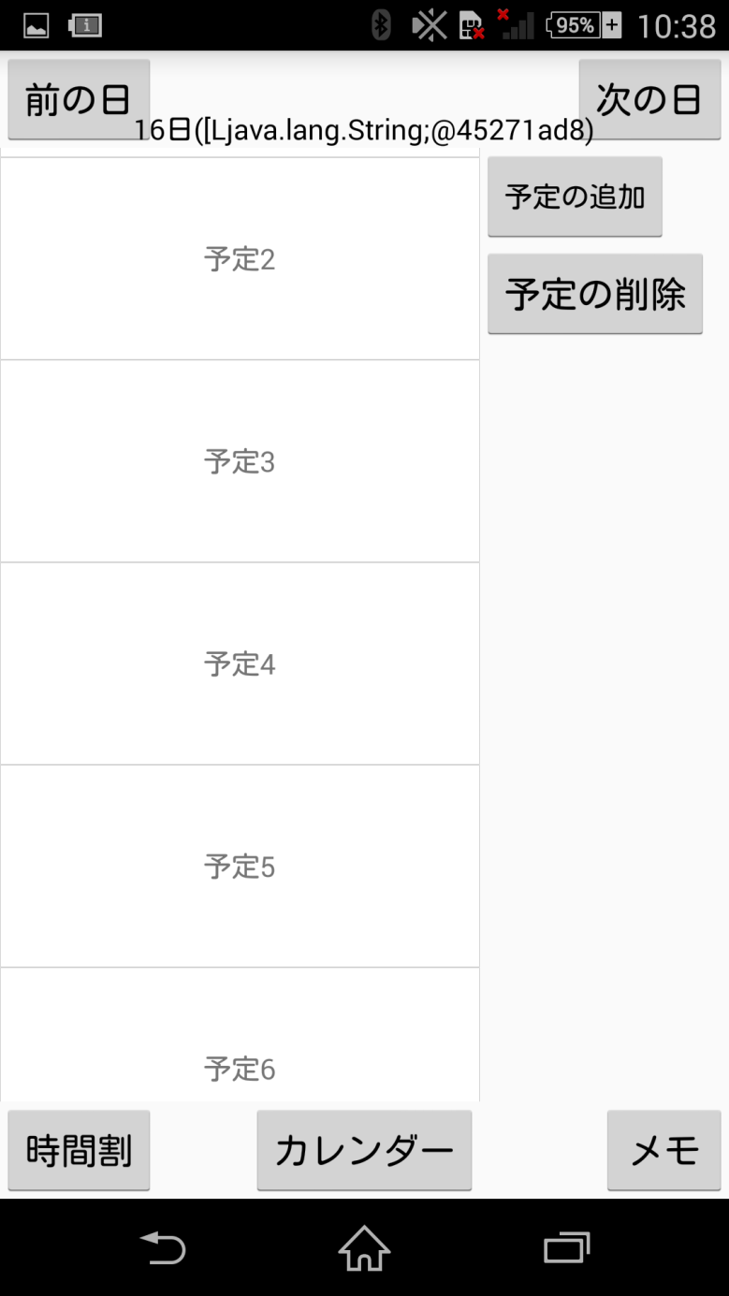
今日の予定
予定表の埋め込み・スクロール機能
カレンダー同様、ボタンで画面切り替え

Slide 7
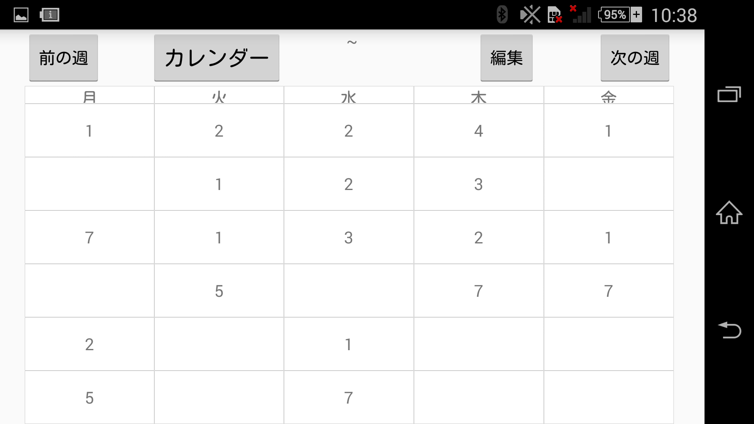
時間割
レイアウト・時間割の埋め込み
カレンダーボタンで画面切り替え

Slide 8
データベース
カレンダー
項目名 | 内容 | 例
year | 年 | ２０１６
month | 月 | ６
day | 日 | 29

Slide 9
今日の予定
項目 | 内容 | 例
year | 年 | 2016
month | 月 | 6
day | 日 | 29
dayname | 予定名 | 映画
Dayhour | 予定時間 | 10：00-12：00
memo | メモ | 盛岡

Slide 10
時間割
項目 | 内容 | 例
year | 年 | ２０１６
month | 月 | ６
day | 日 | ２９
classhour | 時間 | 2
classcount | 教科ID | １

Slide 11
教科詳細
項目 | 内容 | 例
classcount | 教科ID | 2
classname | 教科名 | 物理
teacher | 教科担任 | B
classfull | 総コマ数 | 30
class0 | 必要出席数 | 20
test | テスト | 1

Slide 12
進捗状況
AndroidStudioの設定がうまくいかず、時間を取られた
環境が整わずシステム開発が予定より大幅に遅れている

Slide 13
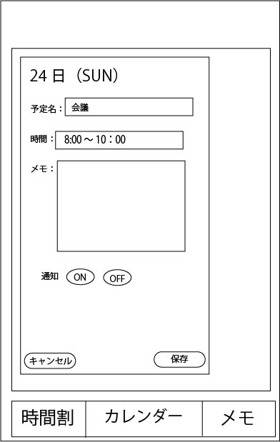
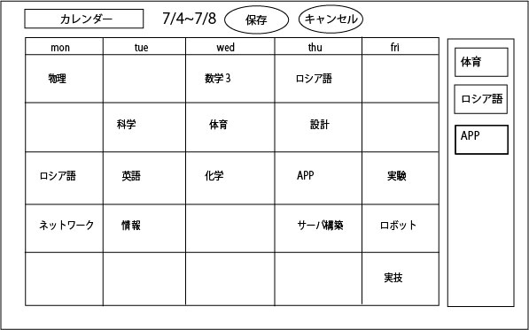
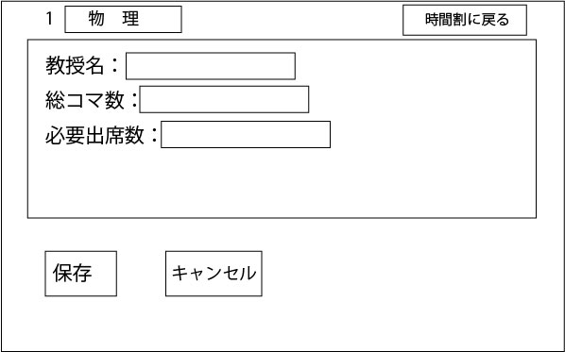
進捗状況
編集画面の完成イメージは完成

Slide 14


進捗状況
日付表示
日付タップで今日の予定画面に飛ぶ
編集画面のレイアウト

Slide 15
今後の予定
月 | 内容
一月初旬 | ・予定表編集画面のレイアウト ・時間割編集画面のレイアウト ・教科詳細画面のレイアウト
一月中旬 | ・タップして詳細画面 ・日付ボタン，週ボタンの機能 ・（メモ機能の作成）

Slide 16
今後の予定
月 | 内容
二月 | ・予定の保存・データ管理・削除 ・時間割の保存・データ管理・削 除 ・出欠席の管理・計算 ・通知機能
三月 | 最終調整

Slide 17
ご清聴ありがとうございました。

